Slide 1
Георгий Константинович Жуков – маршал Победы!
Автор: Лопатина Вера Николаевна, учащаяся 8 класса МБОУ СОШ с. Соколовка
Муниципального района им. Лазо Хабаровского края
Руководитель:
Черняк Ольга Валентиновна, учитель истории и обществознания МБОУ СОШ с. Соколовка

Slide 2
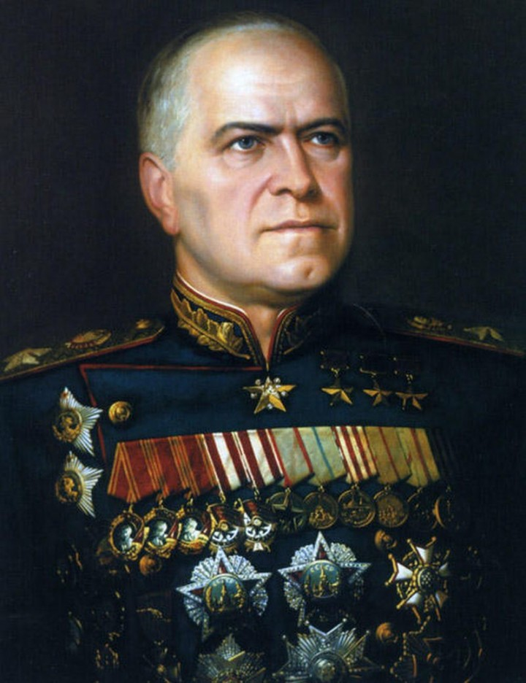
120-летию со дня рождения Маршала Советского Союза посвящается
Маршал Жуков и победа
О, это самый маршал грозный Был наш товарищ - друг большой. Не из гранита, не из бронзы- С широкой русскою душой. В Берлине дымном после боя Гвардейцы слушали приказ: Явился маршал перед строем И улыбнулся в первый раз!

Slide 3
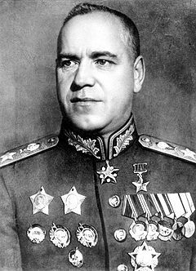
Крестьянское детство
Георгий Константинович Жуков
родился 19 ноября (1 декабря) 1896 г. в деревне Стрелковщина (сейчас Стрелковка) Угодско-Заводской волости Малоярославецкого уезда Калужской губернии.

Slide 4
Семья
Мать Георгия Константиновича Устинья Артемьевна – уроженка соседней деревушки Черная Грязь, рано стала вдовой и после долгих мытарств вышла замуж за Константина Жукова, тоже вдовца. Ей было 35 лет, а ему 50. Обвенчались 27 сентября 1892 г. в Никольской церкви с. Угодский Завод. 20 марта 1894 г. появилась на свет дочь Маша. Через два с половиной года родился сын Георгий.

Slide 5
Осенью 1903 г. Георгий пошел учиться в церковно-приходскую школу в соседней деревне Величково.
Школу-трехлетку Георгий окончил с похвальным листом и отличными оценками по всем предметам. После отдан в ученики в скорняжную мастерскую в Москве, одновременно закончил двухлетний курс городского училища (занимаясь по вечерам).

Slide 6
Первая любовь и разлука
В 16 лет Георгий стал молодым мастером. Поселился квартирантом за три рубля в месяц у вдовы Малышевой. А у той была дочка на выданье – Мария. Очень скоро между молодыми людьми возникла симпатия, и Георгий решил жениться на Марии.
Но началась Первая мировая война. В мае 1915 г. был объявлен досрочный призыв на военную службу юношей 1895 г. рождения, что означало – скоро призовут и Георгия. Свадьбу с Марией пришлось отложить.

Slide 7
Первая мировая война. Рядовой кавалерии
Георгия призвали в армию летом того же года. Он попал в кавалерию. В армию Жуков пошел простым солдатом.
7 августа 1915 г. он надел военную форму. Осенью Жуков был распределен в драгунский эскадрон.

Slide 8
Впервые на фронте
Весной 1916 г. Жуков оказался в числе лучших солдат, которых отобрали для обучения на унтер-офицеров.
В октябре 1916 г. Жукову не повезло: будучи в разведке на подступах к Сайе-Реген в головном дозоре, он вместе с товарищами наткнулся на мину. Двое были тяжело ранены, а Жуков – выброшен взрывом из седла и сильно контужен. Пришел в себя он только в госпитале спустя сутки. Последствия контузии долгое время напоминали о себе, прежде всего ухудшением слуха. После госпиталя Жуков был направлен в маршевый эскадрон в село Лагери

Slide 9
Жуков в Красной Армии
Зиму 1917–1918 годов Жуков провел у родителей в деревне. Он намеревался вступить в Красную Армию, однако тяжело заболел тифом. Но окончательно поправившись, он добровольцем вступил в 4-й кавалерийский полк 1-й Московской кавалерийской дивизии в августе 1918 года. Дивизия, в которой служил Жуков, вошла в состав Южной группы армий Восточного фронта под руководством Михаила Фрунзе.

Slide 10
Жуков в Красной Армии
В начале августа 1920 года курсанта Первых Рязанских кавалерийских командных курсов РККА Георгия Жукова вместе с товарищами отправили на борьбу с Врангелем.
1 ноября 1920 г. Г. Жуков прибыл в кавалерийскую бригаду 14-й стрелковой дивизии имени А. К. Степина и был назначен на должность командира взвода 1-го кавалерийского полка. Он досрочно сдал экзамены по итогам обучения на Рязанских кавалерийских командных курсах – произошло это в походных условиях в Армавире.

Slide 11
Жуков в Красной Армии
В конце лета 1921 г. эскадрон Жукова участвовал в подавлении последних очагов восстания.
31 августа 1922 г. вышел приказ Реввоенсовета Советской республики, согласно которому командир 2-го эскадрона 1-го кавалерийского полка отдельной кавалерийской бригады Жуков был награжден орденом Красного Знамени. В приказе говорилось: "Награжден орденом "Красного Знамени" командир 2-го эскадрона 1-го кавалерийского полка отдельной кавалерийской бригады за то, что в бою под селом Вязовая Почта Тамбовской губернии 5 марта 1921 г., несмотря на атаки противника силой 1500–2000 сабель, он с эскадроном в течение 7 часов сдерживал натиск врага и, перейдя затем в контратаку, после 6 рукопашных схваток разбил банду".

Slide 12
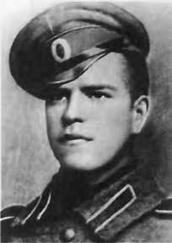
Мирные 1920-е гг.
С июня 1922 по март 1923 года Жуков служил командиром эскадрона 38-го кавалерийского полка, а затем заместителем командира 40-го кавалерийского полка 7-й Самарской кавалерийской дивизии.
С 1926 года 5 лет преподаёт военно-допризывную подготовку в Белорусском государственном университете.
В 1929 году окончил курсы высшего начальствующего состава РККА. С мая 1930 года командовал около года 2-й бригадой в 7-й Самарской кавдивизии, которую возглавлял тогда Рокоссовский.
Командир 39-го Бузулукского кавалерийского полка 7-й Самарской кавалерийской дивизии Г. К. Жуков. 1923 год

Slide 13
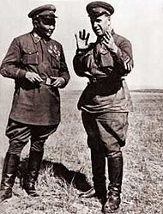
«Бурные 1930-е гг.»
В канун празднования 20-й годовщины Красной Армии (приказом НКО № 0170/п от 22 февраля 1938 г.) «досрочно и вне очереди» комбригу Г. К. Жукову было присвоено воинское звание — комдив.
С июня 1939 г., Жуков, командующий 57-м особым армейским корпусом РККА на территории Монгольской Народной Республики
11 июня 1939 г. назначается командиром 57-го особого корпуса в Монголии
Георгий Жуков (справа) и маршал Чойбалсан, Халхин-Гол, 1939 г

Slide 14
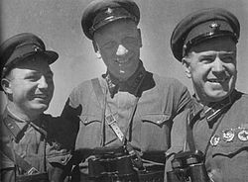
31 июля 1939 года Жукову было присвоено очередное воинское звание — комкор.
20—31 августа 1939 года Жуков совместно с Богдановым проводит успешную операцию на окружение и разгром группировки японских войск генерала Комацубары на реке Халхин-Гол.
.
Г. К. Жуков (справа) во время боёв на Халхин-Голе.
В мае 1940 г. Указом Президиума Верховного Совета СССР (от 07.05.1940 г.): «О введении в Красной Армии генеральских воинских званий», в числе других, Жукову было присвоено звание генерала армии

Slide 15
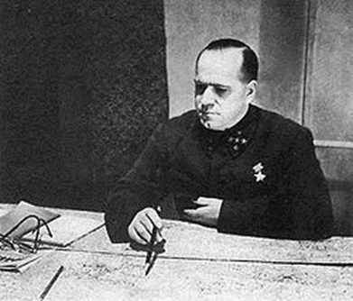
1941 год
14 января 1941 г. постановлением Политбюро ЦК ВКП(б) «О начальнике Генерального штаба и командующих войсками военных округов» генерал армии Жуков назначается на должность начальника Генерального штаба РККА, которую занимал по июль 1941 г.
На XVIII конференции ВКП(б) в феврале 1941 г. Жуков избирается кандидатом в члены ЦК ВКП(б)
Жуков в октябре 1941 года. Фото из газеты «Красная звезда», опубликовано по личному указанию Сталина.

Slide 16
Великая Отечественная война
В годы Великой Отечественной войны (1941—1945) занимал посты начальника Генерального штаба РККА (февраль-июль 1941), члена Ставки Главного командования (с 23 июня 1941 г.), Ставки Верховного Командования (с 10 июля1941 г.), Ставки Верховного Главнокомандования (с 8 августа 1941 г.), командующего Ленинградским фронтом (с 14 сентября), командующего Западным фронтом (с 10 октября), с 26 августа 1942 г. являлся заместителем Верховного Главнокомандующего, с 27 августа 1942 года — первый заместитель народного комиссара обороны Союза ССР, командовал фронтами: Резервным, Ленинградским, Западным (одновременно был главкомом Западного направления), 1-м Украинским, 1-м Белорусским.

Slide 17
Жуков и два Парада Победы
24 июня 1945 г. маршал Жуков принял Парад Победы Советского Союза над Германией в Великой Отечественной войне, который состоялся в Москве на Красной площади. Командовал парадом маршал Рокоссовский.
7 сентября 1945 г. в Берлине у Бранденбургских ворот состоялся Парад Победы союзных войск во Второй Мировой Войне от Советского Союза парад принимал маршал Жуков. Командовал парадом английский генерал-майор Нэйрс.

Slide 18
Трофейное дело
Летом 1946 г. состоялось заседание Высшего военного совета, на котором разбиралось дело маршала Жукова. Он был обвинён в незаконном присвоении трофеев и раздувании своих заслуг в деле разгрома Гитлера.
9 июня 1946 г. Жуков был снят с должности Главкома сухопутных войск — замминистра Вооружённых Сил СССР и назначен командующим войсками Одесского округа. На Пленуме ЦК ВКП(б) в феврале 1947 г. маршал Жуков был выведен из числа кандидатов в члены ЦК ВКП(б)

Slide 19
Тоцкий полигон
В 1954 г. Жукову было поручено подготовить и провести учения с применением атомного оружия на Тоцком полигоне.
В феврале 1955 г.после назначения Н. А. Булганина председателем Совета Министров СССР Жуков сменил его на посту Министра обороны СССР. В феврале 1956 года избран кандидатом в члены Президиума ЦК КПСС.

Slide 20
Венгрия. 1956 год
В 1956 г. (23 октября — 9 ноября) в Венгрии произошло антикоммунистическое восстание.
Жуков сыграл одну из ключевых ролей в подавлении восстания, «за подавление венгерского фашистского мятежа» и в связи с 60-летием со дня рождения 1 декабря 1956 года был награждён четвёртой медалью «Золотая Звезда»[ с вручением 4-го ордена Ленина.

Slide 21
Хрущёвская опала
29 октября 1957 г. выведен из состава Президиума ЦК и ЦК КПСС; кроме того, указом Президиума Верховного Совета СССР он был освобождён от должности министра обороны СССР.
Георгий Константинович был единственным маршалом СССР, который после отставки не был зачислен в Группу генеральных инспекторов Министерства обороны СССР, куда входили все видные полководцы-герои Великой Отечественной войны, по состоянию здоровья или по выслуге лет оставившие службу.

Slide 22
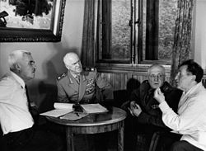
В последние годы жизни
В 1966 г. принимает участие в создании малоизвестного до недавнего времени документального фильма «Если дорог тебе твой дом» К. Симонова и В. Ордынского, где даёт интервью по теме боев 1941 г. и обороны Москвы.
Фильм выходит на экраны только в 1967 г., после значительного монтажа и цензуры
Съёмки фильма «Если дорог тебе твой дом», 1967 год.

Slide 23
В последние годы жизни
30 декабря 1966 г. маршал Г. К. Жуков был награждён орденом Ленина «В связи с 70-летием со дня рождения и за заслуги перед вооруженными силами», а указом от 22 февраля 1968 года — орденом Октябрьской Революции «За заслуги в строительстве и укреплении армии и в связи с её 50-летием»
В марте 1969 г. выходит в свет его книга — «Воспоминания и размышления», работу над которой он начал ещё в 1958 г.

Slide 24
В последние годы жизни
13 ноября 1973 г. скончалась жена маршала — Галина Александровна. После её смерти он чувствовал себя всё хуже; вскоре у него случился инфаркт.
В мае 1974 г. Жуков впал в кому.
Георгий Константинович Жуков умер в московской больнице на улице Грановского,18 июня 1974 года, накануне 17-летия своей младшей дочери

Slide 25
Список источников
1.http://стилиус.рф/vwstavka_marchal_gukov/text/stichi_o_zhukove.htm
2. Алекс Громов, Жуков: взлеты, падения и неизвестные страницы жизни великого маршала. - ООО "Книжный клуб "Клуб семейного досуга"", г. Белгород, 2013

Slide 26
Список источников иллюстраций
http://linkis.com/url-image/http://politikus.ru/uploads/posts/2015-12/thumbs/1448960761_23086504.jpg
https://commons.wikimedia.org/wiki/File:Zhukov-LIFE-1944-1945.jpg?uselang=ru
https://commons.wikimedia.org/wiki/File:Khalkhin_Gol_George_Zhukov_and_Khorloogiin_Choibalsan_1939.jpg?uselang=ru
https://commons.wikimedia.org/wiki/File:Nikishov_Voronov_Zhukov.jpg?uselang=ru
https://commons.wikimedia.org/wiki/File:Zhukov_in_October_1941.jpg?uselang=ru

